Slide 1
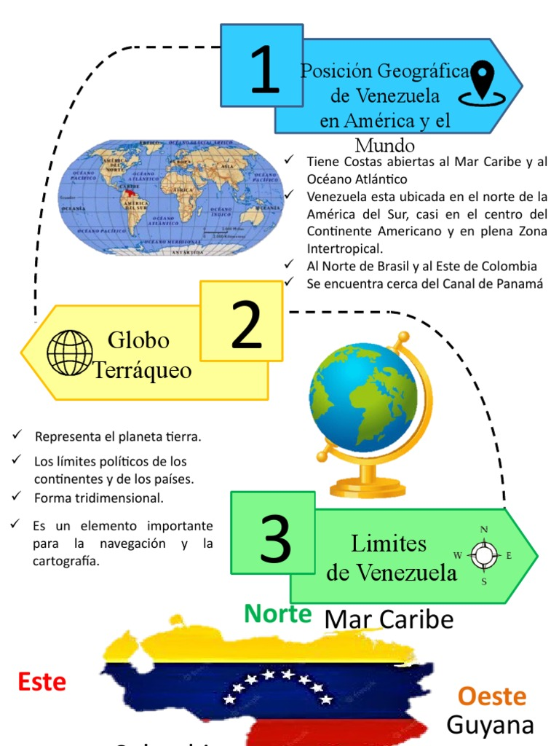
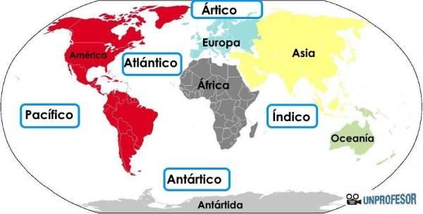
FACTORES GEOGRÁFICOS Y SU INFLUENCIA MILITAR
SITUACION GEOGRÁFICA
1
La posición geográfica
Es la ubicación de un país dentro del globo terrestre
2
la situación Geográfica Relativa
Relaciones de un país con los países del mundo, el continente y vecinos.
3
Mayor o menor contacto con el océano
Se denomina condición geográfica esencial.

Slide 2
CONDICION GEOGRÁFICA ESENCIAL
Mayor o menor contacto de una nación con el océano y sus consecuencias en los órganos de poder
Clasificación de las naciones según la condición geográfica esencial
Naciones mediterráneas o continentales.
Son aquellas que no poseen litoral soberano, existiendo un riesgo de bloqueo, no hay libertad de acción.
Naciones marítimas e insulares.
En los pasos con dominio marítimo la iniciativa estratégica esta esta en manos de quien ejercer su dominio.
Naciones mixtas
Pasos mixtos aquellos que su contacto con el océano puede ser amplio o reducido.

Slide 3
DEDUCCIONES MILITARES DE LA CONDICION GEOGRÁFICA ESENCIAL
Estrategia: Lucha de voluntades para resolver un conflicto. | Los lineamientos de la planificación estratégica de un país De acuerdo a las características geográficas esenciales. Establece que fuerza de la defensa nacional tendrá prioridad en el peso de las operaciones
Organización De acuerdo a las finalidades establecidas por la estrategia, reune y organiza a hombres y medios, para el empleo | Establecer en general, cual seria la organización militar que requiere el país
Logística Mantener las Fzas. Org. En las mejores condiciones de empleo objeto es satisfacer necesidades de las tropas en medio de vida y de combate. | Establecer las necesidades de vida y combate Que requerirán para mantener alimentado al esfuerzo nacional y sus relaciones con las fuentes de abastecimientos.

Slide 4
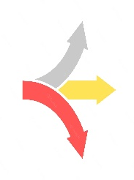

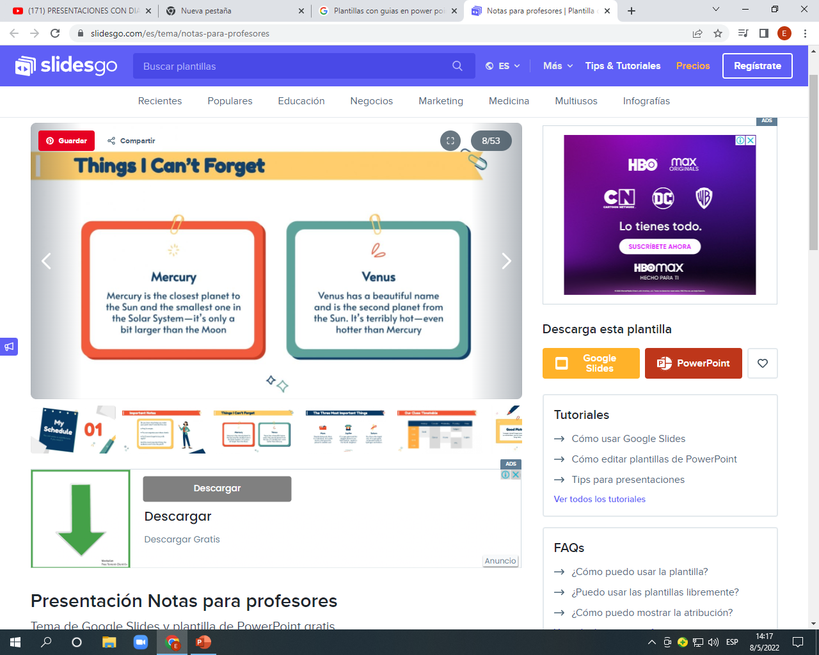
ESPACIO O SUPERFICIE DEL TERRITORIO
Superficie
Se entiende por espacio
Que ocupa un país
Extensión
Área
influencia de la superficie
Territorio poblado
Contar con recursos naturales
Eficiente organización política
Desenvolvimiento
Poderío
Para su análisis se considera
Grandes espacios
Pequeños espacios

Slide 5
ESPACIO O SUPERFICIE DEL TERRITORIO
Para su análisis se considera
Grandes espacios
Pequeños espacios
Superficie extensa de una nación, con una mayor partes o casi el total de un continente
Requisito para ser Estado poderoso
En la antigüedad los centros civilizados ocuparon regiones pequeñas.
Ventajas
Posibilidad de disponer materias primas
Puede albergar mayor población
Desventajas
Desarrollo más lento que los pequeños Estados
Dificultad en las comunicaciones.
Ventajas
Facilidad de cohesionar a la nación
Facilidad para las comunicaciones
Desventajas
Limitada oportunidad de desarrollo económico
Mayor necesidad de importaciones.

Slide 6
INFLUENCIA DE LAS FRONTERA
En tiempo de paz, limites entre Estados
En estado de guerra: Base natural de partida para los beligerantes y 1ra línea de defensa para el invadido.
Clasificación
Militar
Por su naturaleza
Por su longitud
Por su forma
Políticas
Bosquejadas
Vivas o acumulación.
Muertas
Económicas
Activas o comerciales
Coloniales
Naturaleza
Fronteras abiertas
Fronteras cerradas
Por sus formas
Recta
Cóncava
Convexa

Slide 7
INFLUENCIA DE LAS FRONTERA
En tiempo de paz, limites entre Estados
En estado de guerra: Base natural de partida para los beligerantes y 1ra línea de defensa para el invadido.
Clasificación
Militar
Por su naturaleza
Por su longitud
Por su forma
Políticas
Bosquejadas
Vivas o acumulación.
Muertas
Económicas
Activas o comerciales
Coloniales
Naturaleza
Fronteras abiertas
Fronteras cerradas
Por sus formas
Recta
Cóncava
Convexa

